Slide 1

Rôle et responsabilités
du président de zone
0

Slide 2
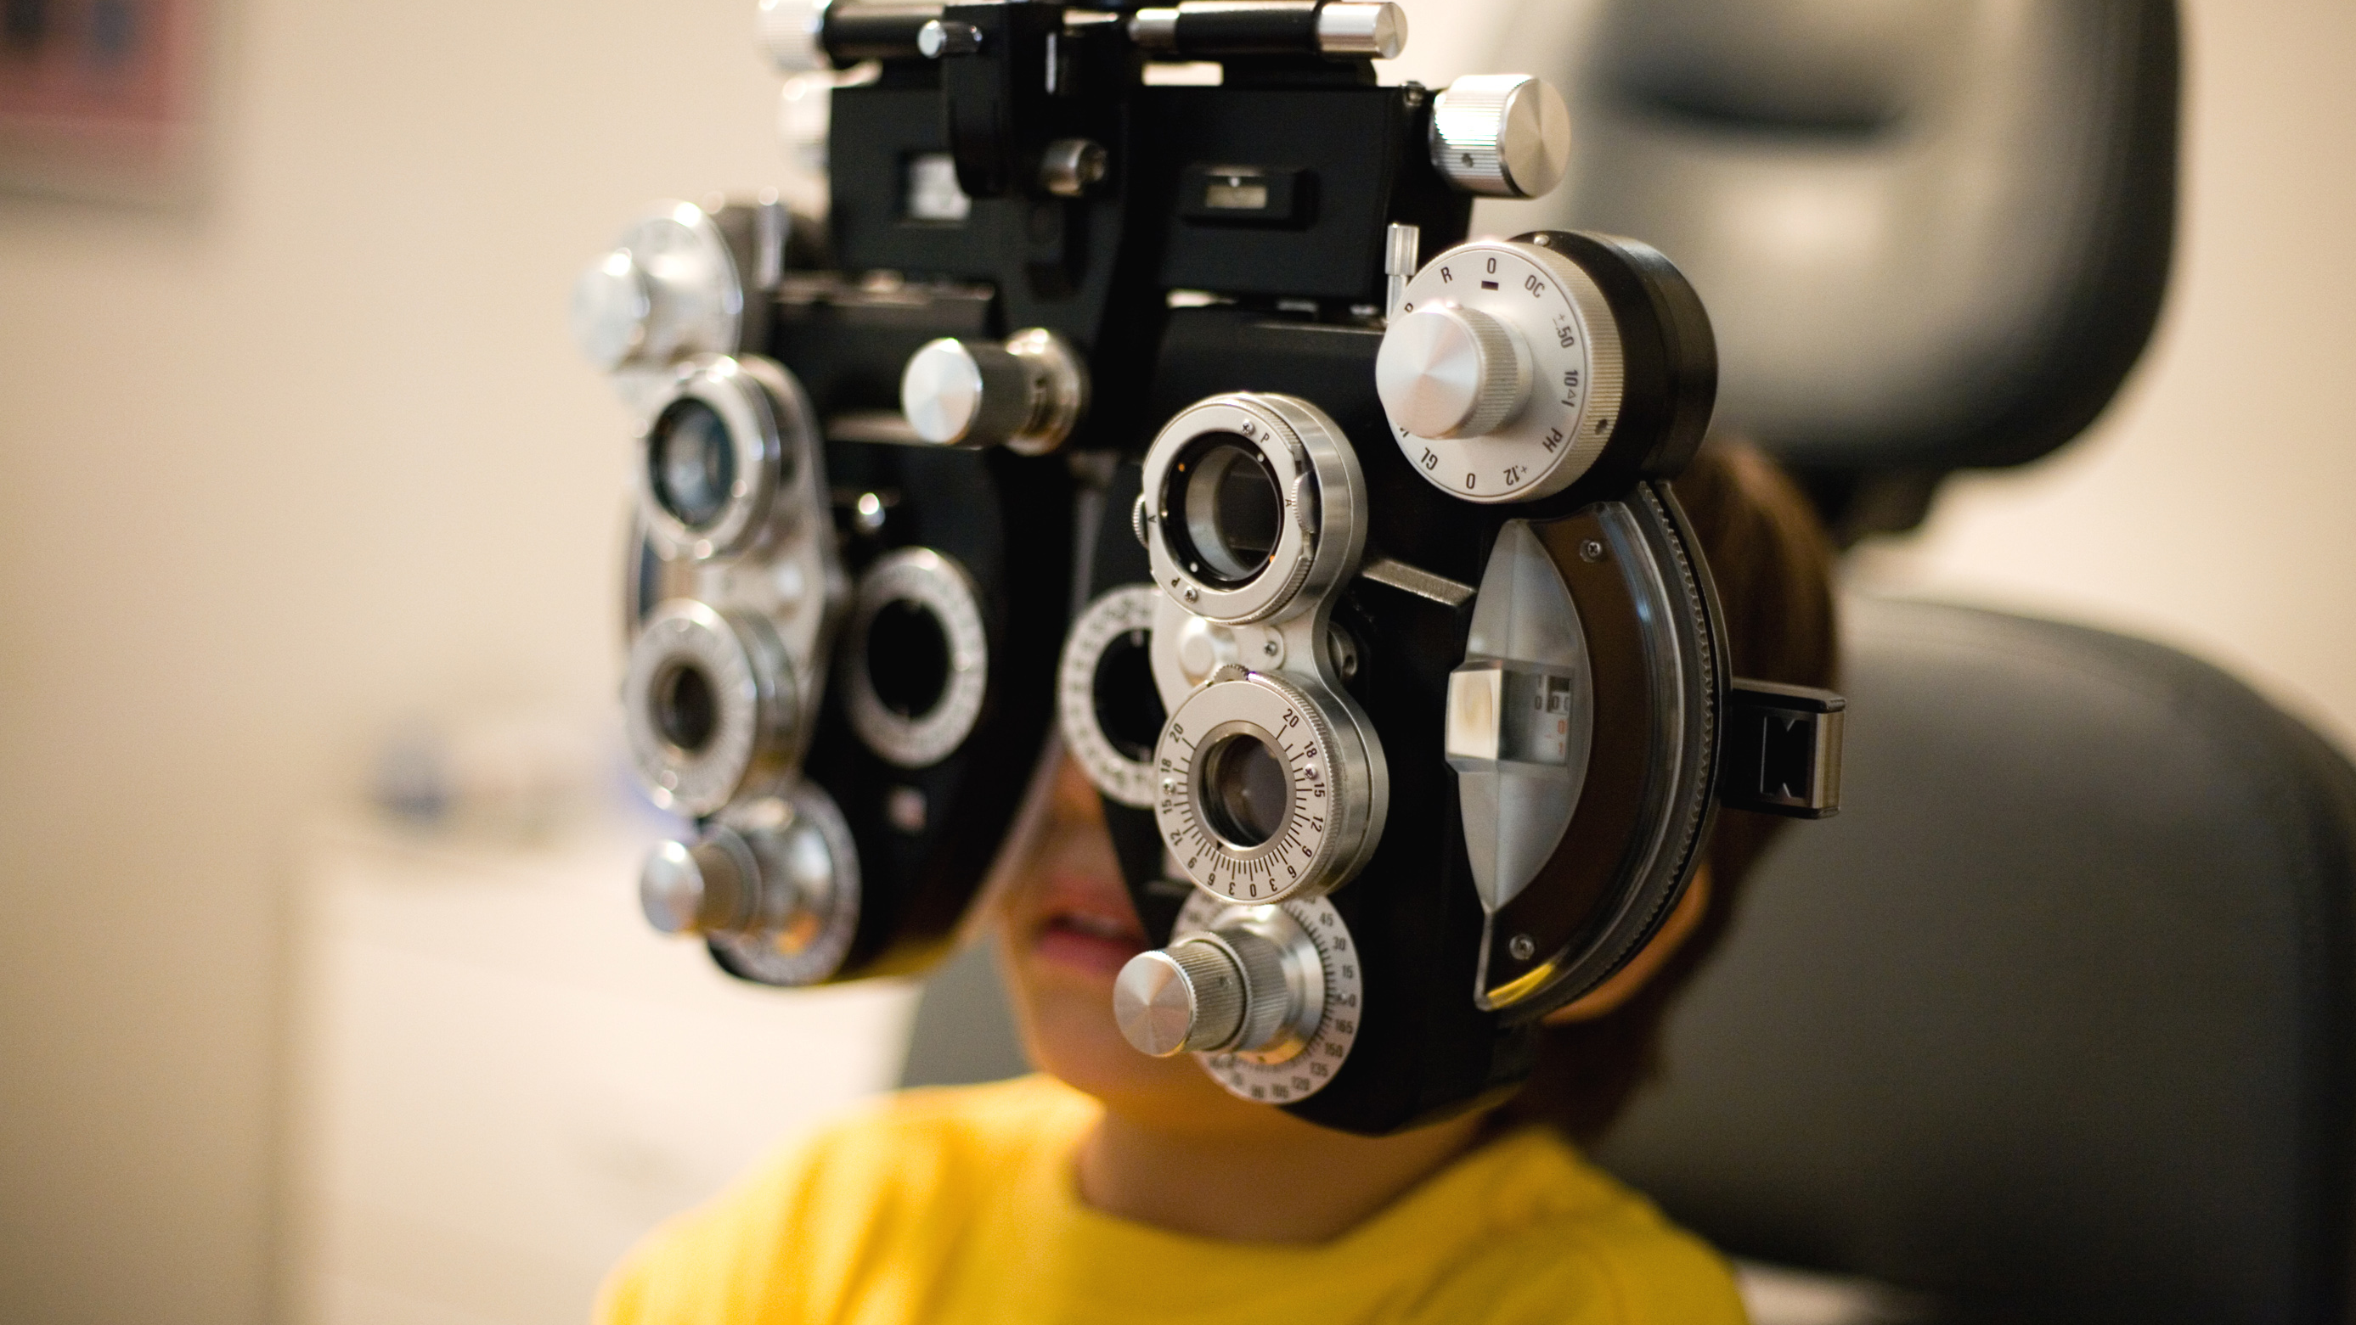

Rôle du président de zone
1

Slide 3


aa
Les présidents de zone lient les clubs et le district
Le président de zone fait le lien entre les clubs et le district.
2

Slide 4

aa
Le président de zone et la
Structure mondiale d'action
Le président de zone fait également partie de la
Structure mondiale d'action
3

Slide 5
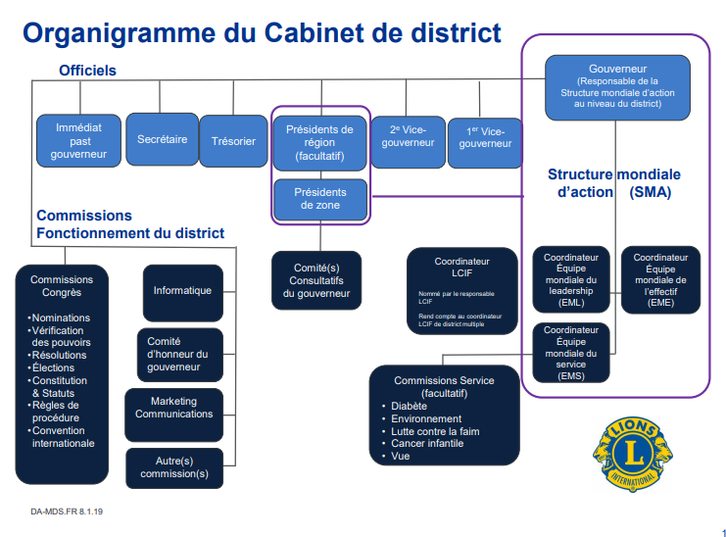
aa
4

Slide 6
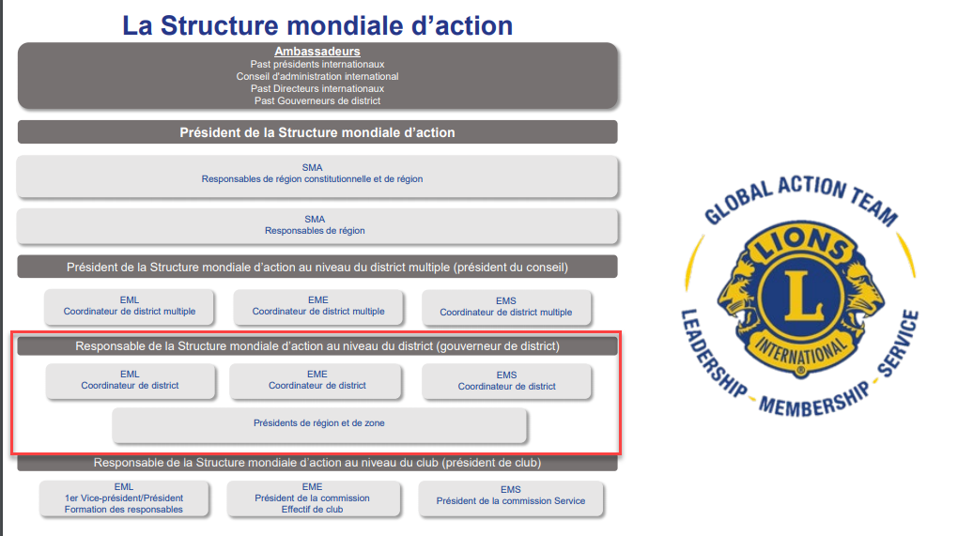
5

Slide 7
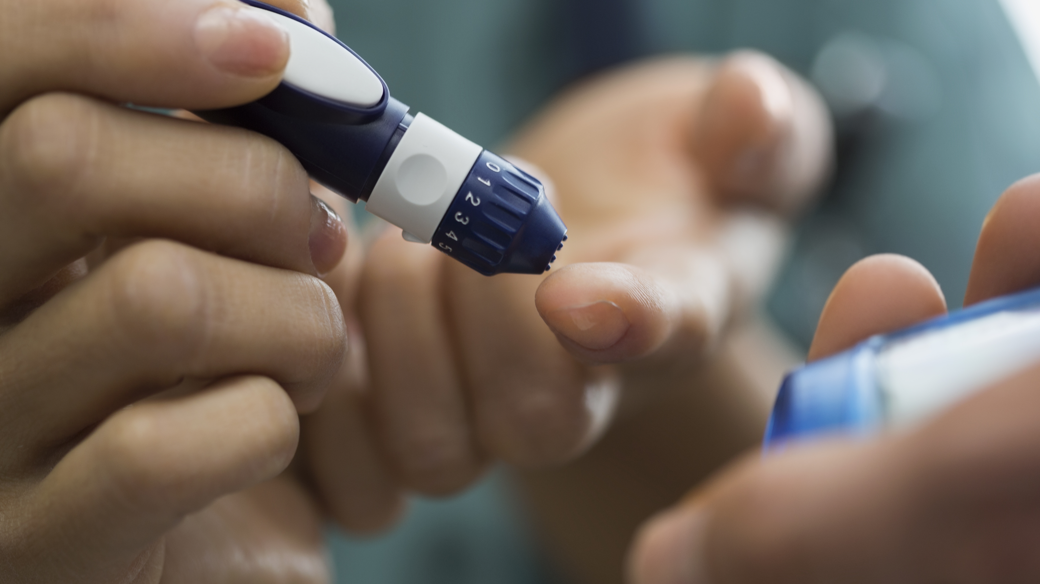
Responsabilités du président de zone
6

Slide 8

aa
Responsabilités du président de zone
cf. Texte modèle de constitution et de statuts de district :
Section 10. PRÉSIDENT DE ZONE. Le président de zone, sous le contrôle et la supervision du gouverneur de district et/ou du président de région, est le responsable administratif de sa zone. Le président de zone est membre de la Structure mondiale d'action.
7

Slide 9
aa
Responsabilités du président de zone
Servir les objectifs de l'association.
Assumer les fonctions de président du comité consultatif du gouverneur de district au niveau de sa zone, et en tant que tel, en convoquer les réunions statutaires.
8

Slide 10
aa
Responsabilités du président de zone
Inviter les coordinateurs EME, EML et EMS du district à une réunion du comité consultatif du gouverneur de district afin de discuter des besoins liés à l'effectif, à la formation des responsables et au service, ainsi que de la manière dont ces équipes peuvent apporter leur soutien aux clubs de la zone.
9

Slide 11
aa
Responsabilités du président de zone
Rédiger un compte rendu de chaque réunion du comité consultatif de gouverneur de district et l’envoyer dans les cinq (5) jours au Lions Clubs International et au gouverneur de district. Des exemplaires devraient également en être envoyés aux coordinateurs EME, EML et EMS du district, et au président de la région, le cas échéant.
Promouvoir l'initiative Qualité du club auprès des clubs de la zone.
10

Slide 12
aa
Responsabilités du président de zone
Jouer, en collaboration avec le coordinateur EME du district, un rôle actif dans la création de nouveaux clubs et se tenir informé des activités et du bien-être de tous les clubs de sa zone.
Apporter, en collaboration avec le coordinateur EML du district, un soutien actif aux initiatives liées au leadership en informant les Lions de la zone sur les formations de responsables au niveau de la zone, du district ou du district multiple.
11

Slide 13
aa
Responsabilités du président de zone
Jouer, en collaboration avec le coordinateur EMS du district, un rôle actif dans le soutien des initiatives de service en informant les Lions de la zone des opportunités de service au niveau de la région, du district et du district multiple.
Représenter chaque club de sa zone en cas de problème avec le président de conseil de district, de district multiple ou le Lions Clubs International.
12

Slide 14
aa
Responsabilités du président de zone
Superviser les progrès des projets du district, du district multiple et du Lions Clubs International dans sa zone.
Faire en sorte que chaque club de sa zone agisse en conformité avec la constitution et les statuts du club.
Favoriser la représentation à la convention internationale et aux congrès de district (sous-district et district multiple) en veillant à ce que les clubs de sa zone y envoient au moins le quota des délégués auquel ils ont droit.
13

Slide 15
aa
Responsabilités du président de zone
Participer à une réunion statutaire de chaque club de sa zone au moins une fois lors de son mandat, présenter un compte rendu de ses conclusions au président de la région, notant en particulier les faiblesses qu'il aurait découvertes (un exemplaire au gouverneur du district).
S'acquitter des autres missions qui pourraient lui être confiées par le conseil d'administration international.
14

